Slide 1

计算机图形学
曹卫群
Weiqun.cao@126.com
第七讲 几何变换(三)

Slide 2
回顾:几何变换
二维坐标变换
三维坐标变换
三维图形的显示流程
投影
裁剪
三维图形显示的进一步说明

Slide 3
三维图形的显示流程
世界坐标系的三维变换
投影
对窗口
的裁剪
窗口到视区的变换
到物理设备的变换
显示或绘图

Slide 4
几何变换
二维坐标变换
三维坐标变换
三维图形的显示流程
投影
裁剪

Slide 5
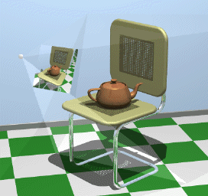
投影
视点
投影平面
世界坐标系的三维变换
投影
对窗口裁剪
窗口到视区的变换
显示或绘图
Notes:
在三维空间给定一个投影平面和一个视点。从视点出发的所有通过对象的射线和投影平面的交点形成了对象的透视投影。

Slide 6
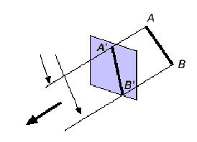
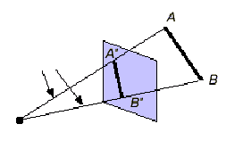
投影
射线
射线
投影平面
投影中心
投影平面
无穷远处的投影中心
透视投影
平行投影

Slide 7
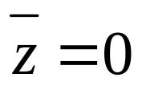
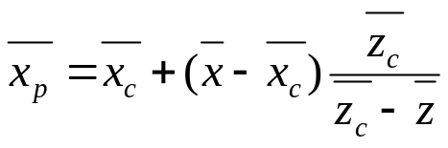
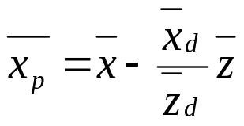
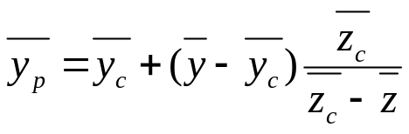
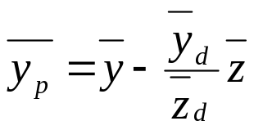
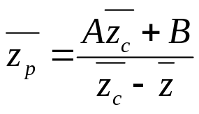

投影平面是任意平面的情况
投影平面为
透视投影公式
平行投影公式

Slide 8
几何变换
二维坐标变换
三维坐标变换
三维图形的显示流程
投影
裁剪

Slide 9


裁剪
世界坐标系的三维变换
裁剪
投影
对窗口裁剪
窗口到视区的变换
显示或绘图
裁剪

Slide 10
裁剪
点的裁剪
线段的裁剪
多边形的裁剪
三维图形的裁剪

Slide 11

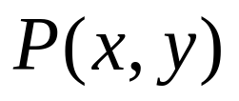

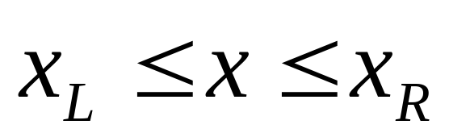

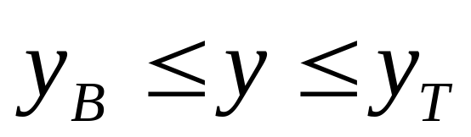
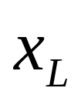
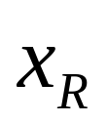

点的裁剪
点 与窗口的关系

Slide 12
裁剪
点的裁剪
线段的裁剪
多边形的裁剪
三维图形的裁剪

Slide 13
线段的裁剪
线段与窗口的关系
线段完全可见
显然不可见
其它
Notes:
为了使计算量最小，要设计一个能有效识别外部线段并减少求交运算的裁剪算法

Slide 14
线段的裁剪
Sutherland-Cohen 裁剪算法
Liang-Barsky 裁剪算法
中点分割法

Slide 15
Sutherland-Cohen算法
线段完全在窗口内或
完全在窗口外
对不能断定完全可见
或完全不可见的线段
与窗口边界求交
Notes:
通过初始测试来减少要计算的交点数目

Slide 16




Sutherland-Cohen算法
求交

Slide 17
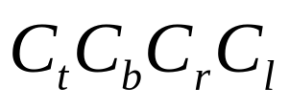
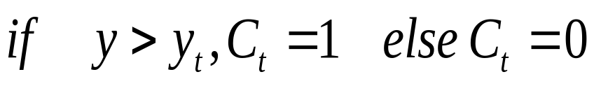
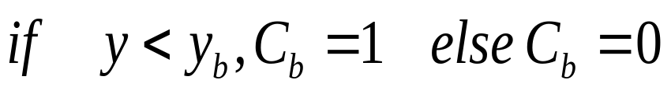
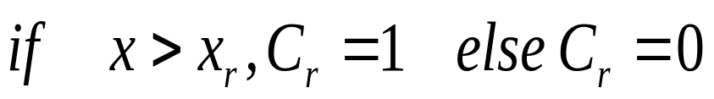
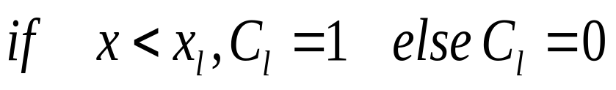
Sutherland-Cohen算法
第一步
每个区域赋予一个四位编码
区域编码

Slide 18
Sutherland-Cohen算法
第一步
每个区域赋予一个四位编码
1001
1000
1010
两个端点的编码均为0000
0001
0000
0010
落在窗口内部，完全可见
0101
0100
0110
两个端点的编码的逻辑“与”非0
区域编码
落在窗口某边外侧

Slide 19
Sutherland-Cohen算法
第二步
每个区域赋予一个四位编码
1001
1000
其它
1010
对线段外端点与一条裁剪边界比较，裁掉不可见部分
0001
0000
0010
0101
0100
0110
剩余部分与其他裁剪边界比较
区域编码
…

Slide 20

Sutherland-Cohen算法
例子
线段 AB
A: 0000
B: 0110
1001
1000
1010
与右边界y=y_{R}交点
0001
0000
0010
C：0100
0101
0100
0110
BC:
删除
AC:
?
四位编码

Slide 21
Sutherland-Cohen算法
Example
线段 AB
A: 0000
B: 0110
1001
1000
1010
与下边界y=y_{B}的交点
0001
0000
0010
D：0000
0101
0100
0110
保存
AD:
DC:
删除
四位编码

Slide 22
线段的裁剪
Sutherland-Cohen 裁剪算法
Liang-Barsky 裁剪算法
中点分割法

Slide 23






Liang-Barsky 裁剪算法
Notes:
算法基于线段的参数化方程的分析。

Slide 24
Liang-Barsky 裁剪算法

Slide 25
Liang-Barsky 裁剪算法

Slide 26
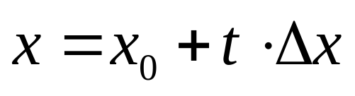
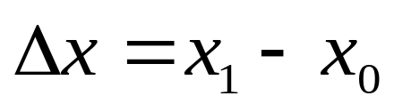
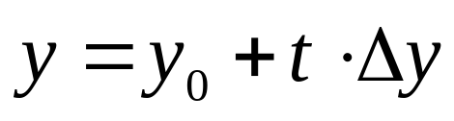
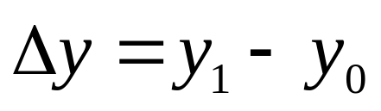
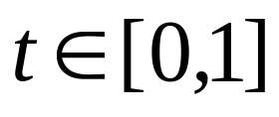
Liang-Barsky 裁剪算法
基于线段的参数化方程的算法

Slide 27
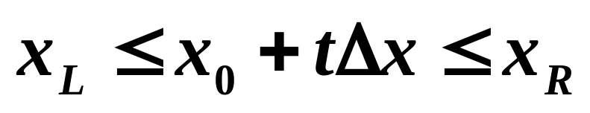
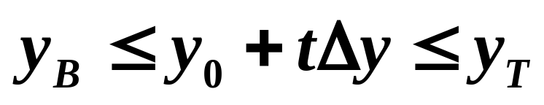
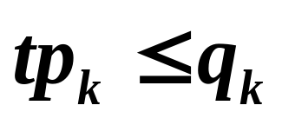
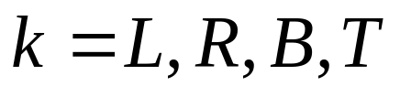
Liang-Barsky 裁剪算法
点的裁剪条件的参数化形式

Slide 28
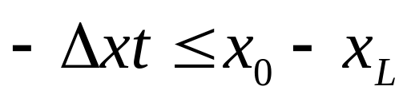
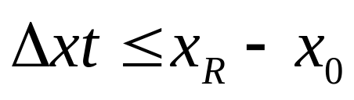
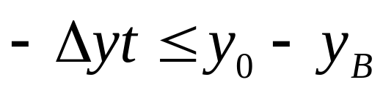
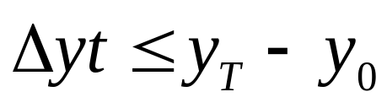
Liang-Barsky 裁剪算法
四个不等式表示的点的裁剪条件

Slide 29


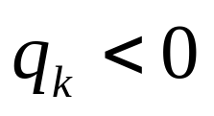
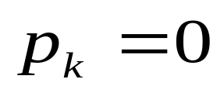
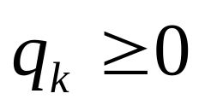
Liang-Barsky 裁剪算法
四个不等式表示的点的裁剪条件
完全不可见
求交点

Slide 30
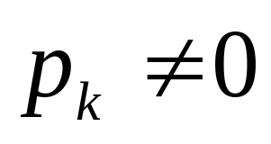
Liang-Barsky 裁剪算法
四个不等式表示的点的裁剪条件

Slide 31

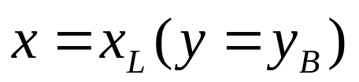

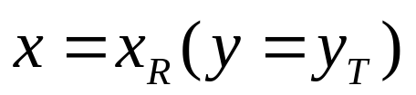
Liang-Barsky 裁剪算法
基于直线段参数方程的方法
将窗口的边界分为
始边: 线段从裁剪边界延长线的外部延伸到内部
当
当
终边: 其它边

Slide 32
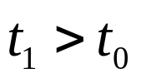
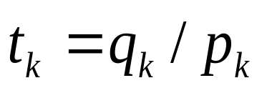




Liang-Barsky 裁剪算法
计算
0 ，与两个始边交点的t值
1 ，与两个终边交点的t值
如果
部分可见
否则
完全不可见

Slide 33

Liang-Barsky 裁剪算法
计算
0 ，与两个始边交点的t值
1 ，与两个终边交点的t值
如果
部分可见
否则
完全不可见

Slide 34

Liang-Barsky 裁剪算法
计算
0 ，与两个始边交点的t值
1 ，与两个终边交点的t值
如果
部分可见
否则
完全不可见

Slide 35
线段的裁剪
Sutherland-Cohen 裁剪算法
Liang-Barsky 裁剪算法
中点分割法

Slide 36








中点分割法
基本思想
从 出发找出离 最近的
可见点
从 出发找出离 最近的
可见点
则线段 即为原线段在窗口内的部分

Slide 37

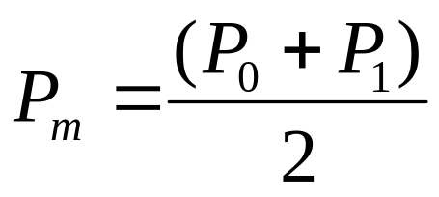
中点分割法
基本思想
求最近的可见点：
取线段中点

Slide 38
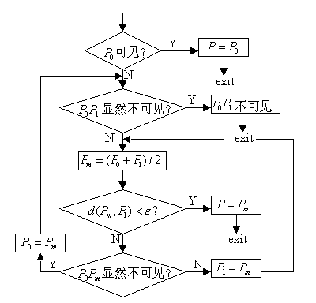
中点分割法
从 出发找出离 最近的
可见点
基本思想

Slide 39
中点分割法
从 出发找出离 最近的
可见点
基本思想

Slide 40

中点分割法
从 出发找出离 最近的
可见点
基本思想

Slide 41
中点分割法
从 出发找出离 最近的
可见点
基本思想

Slide 42
中点分割法
从 出发找出离 最近的
可见点
基本思想

Slide 43

中点分割法
从 出发找出离 最近的
可见点
基本思想

Slide 44

中点分割法
从 出发找出离 最近的
可见点
基本思想

Slide 45



中点分割法
算法特点
域值 取为一个象素的宽度
分辨率为 的显示器，本算法的二分过程最多为N次
主要过程只用到加法和除2运算，适合硬件实现。

Slide 46
裁剪
点的裁剪
线段的裁剪
多边形的裁剪
三维图形的裁剪

Slide 47
多边形的裁剪算法
是直线段裁剪的组合？
图形学中，多边形为一封闭区域
如何保证裁剪后区域的封闭性？
如何确定裁剪后区域的边界？

Slide 48
多边形的裁剪算法
多边形裁剪后的输出应该是定义裁剪后的多边形边界的顶点序列

Slide 49
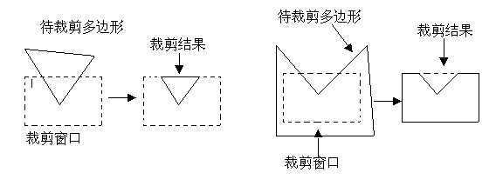
多边形的裁剪算法

Slide 50
Sutherland-Hodgman算法
基本思想：
对多边形用窗口的四条边依次裁剪便得到裁剪后的多边形
用窗口的一条边界处理完多边形的所有顶点后，其输出顶点表将用窗口的下一条边界继续裁剪。

Slide 51


Sutherland-Hodgman算法
由外到内，保存
由内到内，保存

Slide 52
Sutherland-Hodgman算法
由内到外，保存
由外到外，不保存

Slide 53



Sutherland-Hodgman算法

Slide 54

Sutherland-Hodgman算法

Slide 55
Sutherland-Hodgman算法

Slide 56

Sutherland-Hodgman算法

Slide 57
Sutherland-Hodgman算法

Slide 58


Sutherland-Hodgman算法

Slide 59
Sutherland-Hodgman算法

Slide 60
Sutherland-Hodgman算法

Slide 61
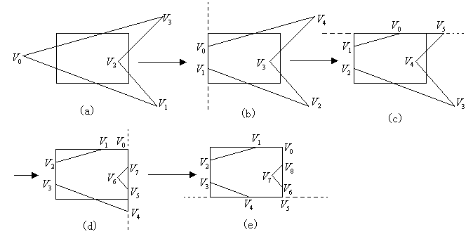
Sutherland-Hodgman算法
逐边裁剪

Slide 62
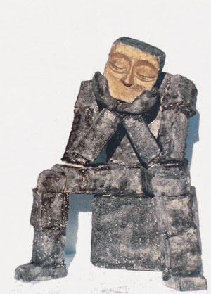
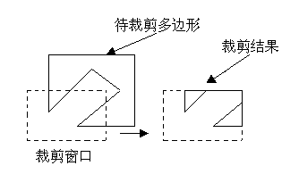
Sutherland-Hodgman算法

Slide 63
裁剪
点的裁剪
线段的裁剪
多边形的裁剪
三维图形的裁剪

Slide 64

三维图形的裁剪：
对三维视域的裁剪
平行投影的视域
是由x=0, x=1, y=0, y=1, z=0, z=1代表的六个平面围成的立方体
平行投影的视域

Slide 65
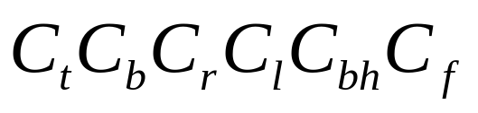
三维图形的裁剪：
对三维视域的裁剪
Sutherland-Cohen算法
每个区域赋予一个六位编码
平行投影的视域

Slide 66
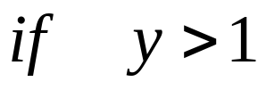
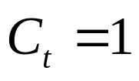
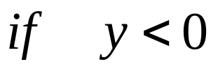









三维图形的裁剪：
对三维视域的裁剪
平行投影的视域

Slide 67





三维图形的裁剪：
对三维视域的裁剪
是由x=z, x=-z, y=z, y=-z, z=z_{min}, z=1代表的六个平面围成的棱台
Sutherland-Cohen算法
透视投影的视域

Slide 68
几何变换
二维坐标变换
三维坐标变换
三维图形的显示流程
投影
裁剪
三维图形显示的进一步说明

Slide 69
三维图形的显示流程
世界坐标系的三维变换
投影
对窗口裁剪
窗口到视区的变换
显示或绘图

Slide 70














窗口到视区的变换
世界坐标系的三维变换
投影
对窗口裁剪
窗口到视区的变换
显示或绘图

Slide 71








窗口到视区的变换

Slide 72








三维图形的显示流程
世界坐标系的三维变换
世界坐标系中的变换
投影
对窗口裁剪
投影变换
窗口到视区的变换
窗口到视区的变换
到物理设
备的变换
显示或绘图
到物理设备的变换

Slide 73


三维图形的显示流程
世界坐标系的三维变换
投影
对窗口裁剪
窗口到视区的变换
到物理设
备的变换
显示或绘图

Slide 74
三维图形的显示流程
世界坐标系的三维变换
投影
裁剪
窗口到视区的变换
到物理设
备的变换
显示或绘图

Slide 75
三维图形的显示流程
世界坐标系的三维变换
投影
窗口到视区的变换
到物理设
备的变换
裁剪
Z方向
深度裁剪
显示或绘图

Slide 76
三维图形的显示流程
Z方向
深度裁剪
世界坐标系的三维变换
图形显示过程的变换
投影
窗口到视区的变换
到物理设
备的变换
裁剪
显示或绘图

Slide 77
更一般的
三维图形的显示流程
Z方向
深度裁剪
模型变换
在世界坐标中的变换称为模型变换
世界坐标系的三维变换
取景变换
投影
变换流程中模型变换和图像变换之间的变换称为取景变换。
把图形从世界坐标变换到标准设备坐标中。
标准设备坐标空间
窗口到视区的变换
图像变换
到物理设
备的变换
在标准设备坐标中的变换称为图像变换
裁剪
图像变换
显示或绘图

Slide 78
更一般的
三维图形的显示流程
Z方向
深度裁剪
模型变换
在世界坐标中的变换称为模型变换
世界坐标系的三维变换
取景变换
投影
变换流程中模型变换和图像变换之间的变换称为取景变换。
把图形从世界坐标变换到标准坐标中。
标准设备坐标空间
窗口到视区的变换
图像变换
图像变换
在标准设备坐标中的变换称为图像变换
到物理设
备的变换
裁剪
显示或绘图

